Slide 1
Маса и густина систематизација
Теодор Петковић VI /M

Slide 2
Маса
Да бисмо говорили о маси, морамо прво да се подсетимо шта је то инерција.
Инерцију је проучавао Њутн и дао јој дефиницију која гласи:
Свако тело задржава стање мировања или равномерног праволинијског кретања, све док га нека сила не принуди да то стање промени.
Ова дефиниција позната је као Први Њутнов закон, или Закон инерције.

Slide 3
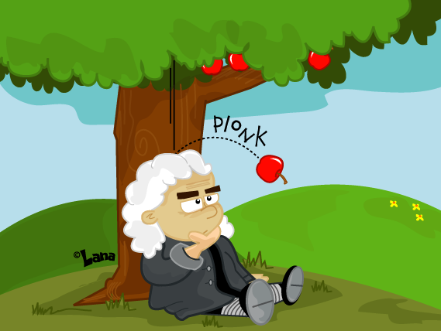

Slide 4
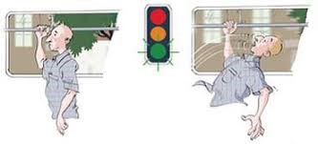
Ево примера:
Аутобус са путницима се креће равномерном брзином. Ако возач нагло закочи, путници који у њему стоје кренуће ка напред. То се догодило зато што тело које се равномерно праволинијски кретало тежи да настави да се креће.

Slide 5
Али, не покрећу се сва тела једнако.
Ако, на пример,гумену лопту и гвоздену куглу треба покренути по равном тлу, онда се за покретање кугле мора употребити већа сила него за покретање лопте.
За тело које се јаче опире промени брзине каже се да има већу масу, а за оно које се мање опире да има мању масу.

Slide 6
Ово нас доводи до закључка да:
Маса тела је мера за инертност тела.

Slide 7
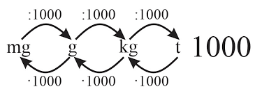
Шта је још важно да знамо о маси:
Маса тела не зависи од његовог положаја у простору. Било где да се тело налази, маса му остаје иста!
Маса се означава словом m.
Основна међународна јединица масе је килограм (kg).
Мање и веће јединице од килограма израчунавају се овако:

Slide 8
Маса и тежина
Маса и тежина се често поистовећују. Али, то није тачно.
Тежина је сила којом тело (под дејством земљине теже) делује на хоризонталну подлогу, или затеже конац о који је обешено.
За тело које мирује или се праволинијски креће по хоризонталној подлози, тежина је по величини једнака сили којом Земља привлачи тело. Сила којом Земља привлачи тело масе m, једнака је:
F$g$=m ۰ g
У обрасцу g је константна величина за дату географску ширину. Код нас је g = 9,81 $\frac{N}{Kg}$ . Јединица за тежину је $\frac{N}{Kg}$.

Slide 9
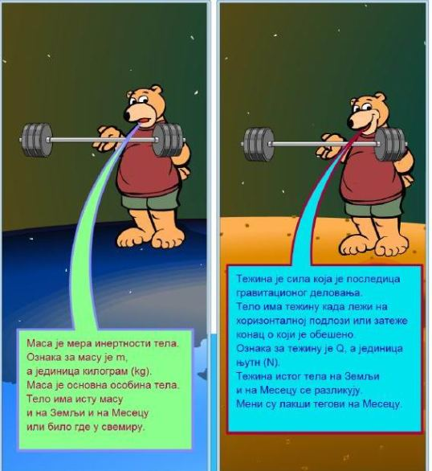
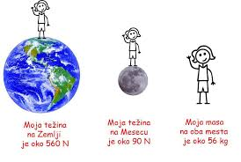
За разлику од масе, тежина тела се мења са променом његовог положаја.
То значи да тежина неког
тела није иста на Земљи
и месецу на пример.
Образац за тежину је Q =m ·g

Slide 10
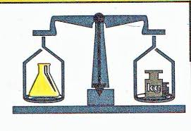
Мерeње масе
Инструмент за мерење масе је вага (теразије)
Код ваге једнаких кракова, ослонац је у средини полуге и краци се око њега слободно окрећу.На крајевима висе два таса, један за тегове, а други за тело непознате масе. Када се два таса ваге једнаких кракова умире у хоризонталном положају, каже се да су у равнотежи. Тада су масе тела на тасовима једнаке.
m₁= m₂
Ми тако, у ствари, упоређујемо масу тела и тегова.

Slide 11
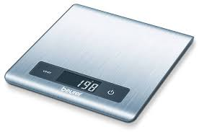
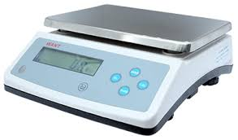
Данас се користе прецизне електронске ваге

Slide 12
Густина
Тела се разликују по запремини, маси и врсти супстанције.
Различите супстанције се разликују по густини.
Густина неког тела бројно је једнака количнику његове масе и запремине. То записујемо овако:
густина = $\frac{маса}{запремина}$
Ознака за масу је ρ (ро)
Знајући да је ознака масе m, а запремине V, густина се изражава једначином:
ρ = $\frac{m}{V}$

Slide 13
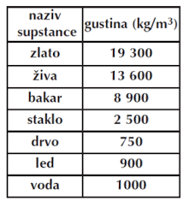
Изведена јединица густине у Међународном систему јединица је килограм по метру кубном $\frac{kg}{m^{3}}$
1 $\frac{kg}{m^{3}}$ = 0,001 $\frac{g}{{cm}^{3}}$
1 $\frac{g}{{cm}^{3}}$ = 1000 $\frac{kg}{m^{3}}$
Ево табеле густина неких супстанци:
Нама је битно да упамтимо да
је густина воде 1000 $\frac{kg}{m^{3}}$ или
1 $\frac{g}{{cm}^{3}}$ .

Slide 14
Како одређујемо густину тела?
Прво измеримо масу тела уз помоћ ваге.
Код тела правилног геометријског облика запремину израчунавамо рачунски.
Ако је тело неправилног облика, запремину израчунавамо уз помоћ мензуре, или суда са преливном цеви.
У мензуру улијемо течност и очитамо вредност. Онда пажљиво спустимо тело у течност. Затим очитамо поново ниво воде у мензури. Разлика ових двеју вредности даће нам запремину тела.
Уколико рачунамо густину течности, радимо следеће. Измеримо празну мензуру. Улијемо у мензуру течност и очитамо њену запремину. Затим меримо поново и рачунамо разлику добијених вредности. Добијене податке уносимо у образац за израчунавање густине.

Slide 15
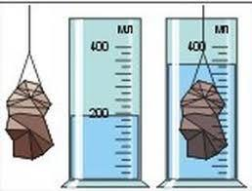
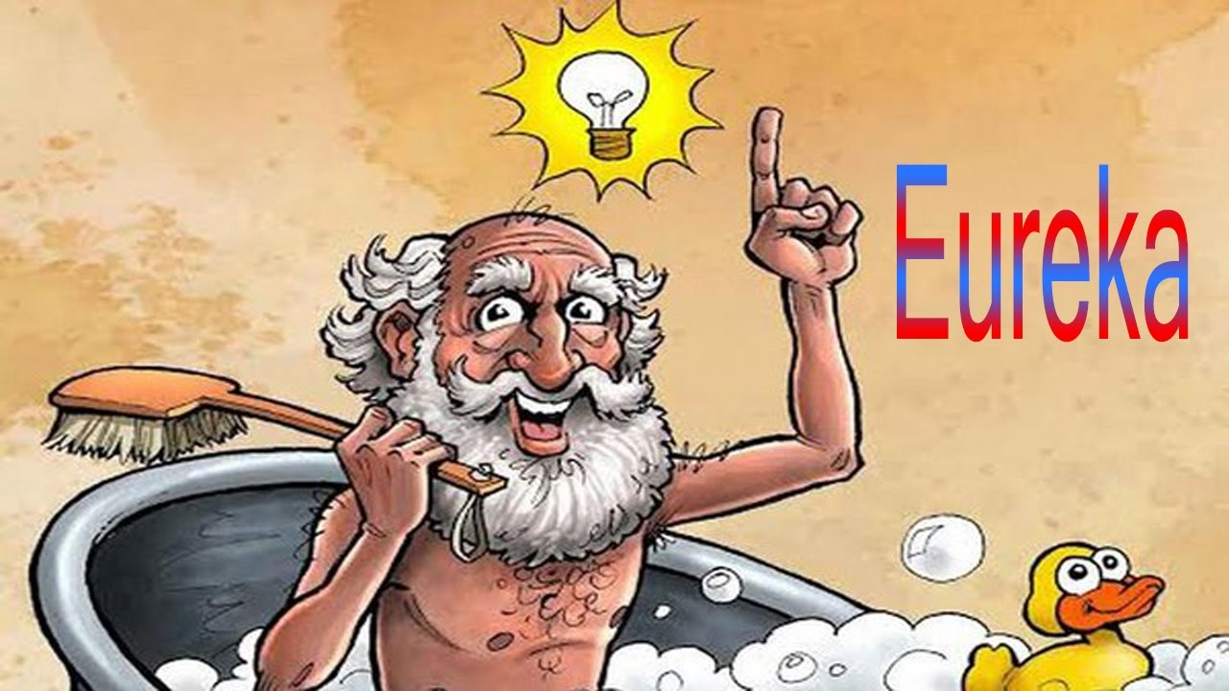
Пример:
Узмимо да је тело масе 150.
У мензури је било 200 ml течности. Након што смо уронили тело, течност се подигла до нивоа од 400 ml .
Густину тела израчунаћемо овако:
m = 600 g
V₁ = 200 ml
V₂ = 400 ml
ρ = ?
V = V₁ - V₂ = 400 ml – 200 ml = 200 ml =200 ${cm}^{3}$
ρ = $\frac{m}{V}$
ρ = $\frac{600}{200}\frac{g}{{cm}^{3}}$
ρ = 3 $\frac{g}{{cm}^{3}}$

Slide 16
Шта је то средња густина?
Нису сва тела састављена од чистих супстанци. У неким ситуацијама треба да посматрамо тела сачињена од различитих супстанција и да рачунамо њихову густину.
У ту сврху уведен је појам средње густине тела. Средња густина неког тела једнака је количнику његове масе и његове укупне запремине.

Slide 17
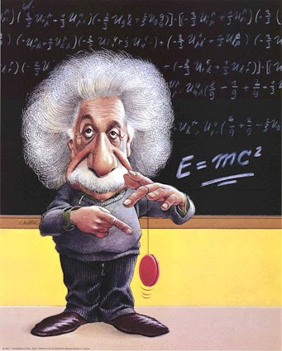
Једноставно, зар не ?
Теодор Петковић 6 М

